Slide 1
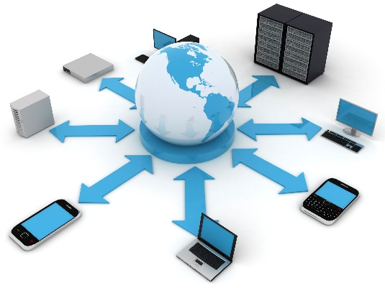

Redes de computadores y laboratorio
Yor Castaño, MSc

Slide 2




Bibliografía

Slide 3
De aplicación a transporte:
¿Que sabemos del modelo OSI y de la pila TCP/IP?
¿Que sabemos de la capa de aplicación?
Que sabemos sobre los servicios y protocolos de la capa de aplicación?
¿Esta claro el concepto de alta disponibilidad (HA: High Availability)?
¿Por que es importante HA?
¿Que no entendemos?

Slide 4
CONCEPTOS IMPORTANTES:
Modelo OSI
TCP/IP
Capa presentación y sesión en OSI
Capa Aplicación en OSI y TCP/IP
DNS
EMAIL
POP
IMAP
SMTP (MUA, MTA)

Slide 5
CONCEPTOS IMPORTANTES:
Modelo OSI
TCP/IP
Capa presentación y sesión en OSI
Capa Aplicación en OSI y TCP/IP
DNS
EMAIL
POP
IMAP
SMTP (MUA, MTA)
WWW
HTTP
ARQUITECTURA CLIENTE/SERVIDOR
CLIENTE
SERVIDOR
PUERTOS (Well Know)
SOCKETS
IETF
IANA
RFC

Slide 6
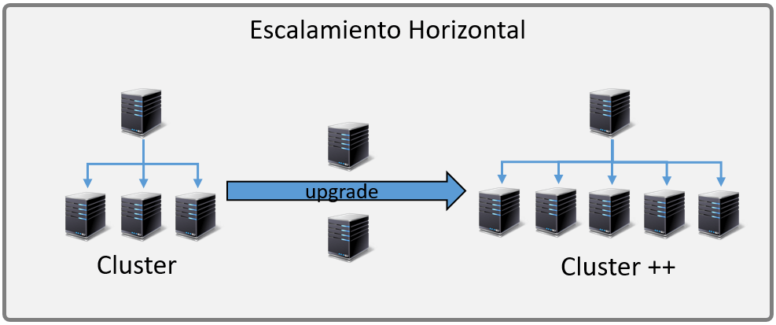
Tipos de arquitectura cliente/servidor
Arquitectura de dos niveles
Código cliente de la aplicación
Servidor de base de datos
Arquitectura de tres niveles
La capa de presentación
La capa de funcionalidad
La capa de lógica de los datos
Arquitectura de N-Niveles
Escalar vertical/horizontal

Slide 7
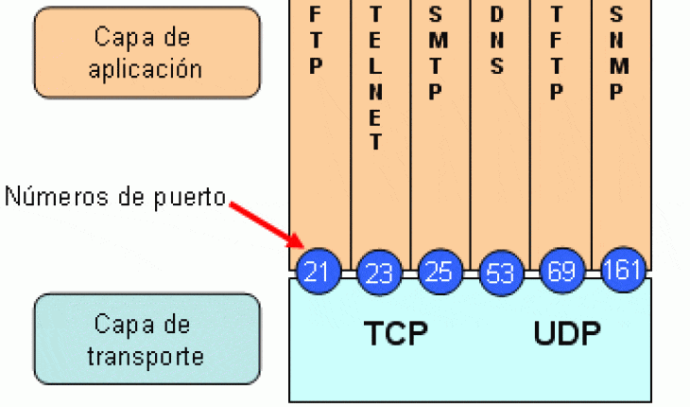
Puerto
Numero asignado a un proceso, siempre y cuando el proceso solicite escuchar algun tipo de trafico mediante Sockets
Cantidad de puertos 65.536, de este total hay 1024 reservados

Slide 8
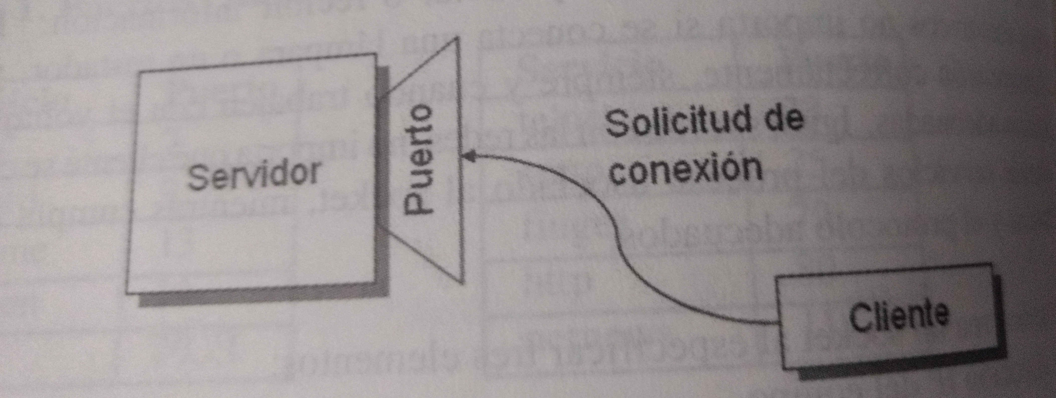
Socket
Una aplicación crea un socket al especificar tres elementos:
Dirección IP del equipo. (Ej: 192.168.1.10)
El puerto que la aplicación esté utilizando. (Ej: 21)
El tipo de servicio (UDP o TCP) utilizado por la aplicación. (TCP)*

Slide 9
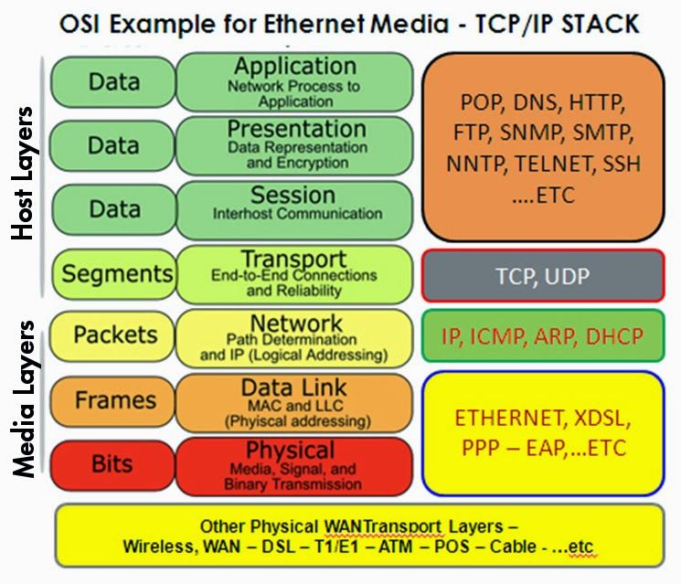
competencias
Describir el uso de las primitivas.
Describir UDP.
Describir TCP.

Slide 10
De ahora en adelante entendamos la capa de transporte como los vehiculos de comunicación
Mientras que la capa de red es la autopista en la que transitan esos vehiculos.

Slide 11
La capa de transporte
Recordemos…. La capa de red provee entrega de paquetes punto a punto mediante el uso de datagramas o circuitos virtuales.
El objetivo de la capa de transporte es proporcionar un servicio de transmisión de datos eficiente, confiable y económico a sus usuarios, procesos que normalmente son de la capa de aplicación.
Gracias a esta capa, los programadores pueden escribir código de acuerdo con un conjunto estándar de primitivas; estos programas pueden funcionar en una amplia variedad de redes sin necesidad de preocuparse por lidiar con diferentes interfaces de red y distintos niveles de confiabilidad.

Slide 12
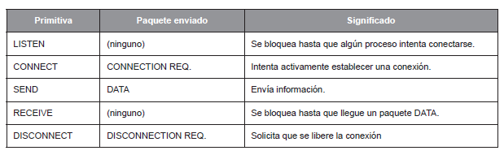
Primitivas del servicio de transporte
La capa de transporte debe proporcionar algunas operaciones a los programas de aplicación (software de alto nivel) a través de una interfaz de servicios.
Cada servicio tiene su propia interfaz.
Interfaz orientada a la conexión. (Ejemplo Hipotetico)
Los mensajes enviados a través de una entidad de transporte a otra se conocen como segmentos.

Slide 13
Primitivas del servicio de transporte
Interfaz orientada a la conexión.
Los mensajes enviados a través de una entidad de transporte a otra se conocen como segmentos.

Slide 14
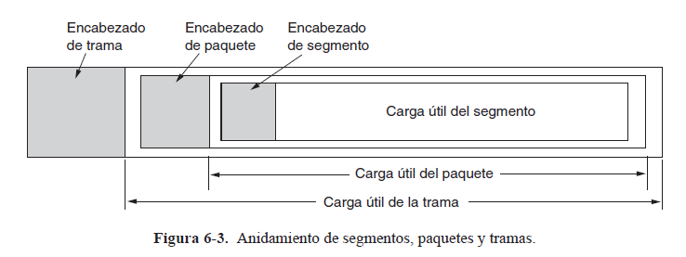
Primitivas del servicio de transporte

Slide 15
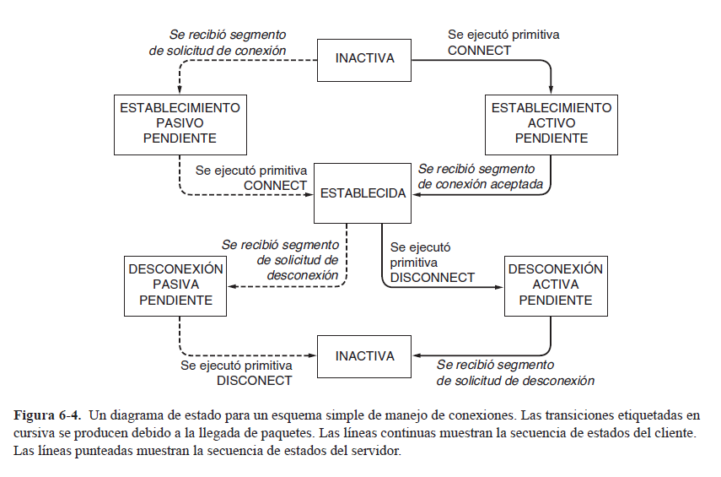
Servidor
Cliente

Slide 16
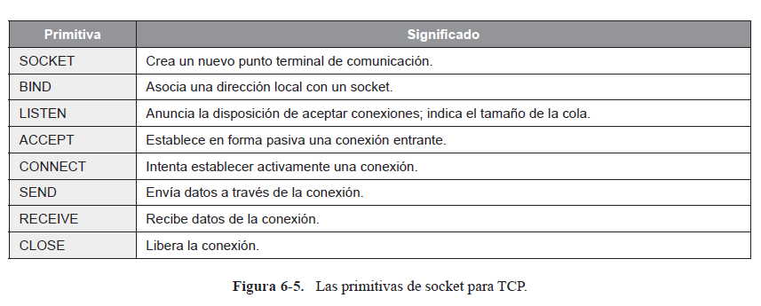
Sockets de berkerley
Son un conjunto de primitivas de transporte: las primitivas de socket que se utilizan para TCP.
Notes:
Dos ejemplos son SCTP (Protocolo de Control de Transmisión de Flujo, del inglés Stream
Control Transmission Protocol ), que se define en el RFC 4960, y SST (Transporte Estructurado de Flujo,
del inglés Structured Stream Transport) (Ford, 2007). Estos protocolos deben modificar un poco la API
para obtener los beneficios de los grupos de flujos relacionados; además soportan características tales
como una mezcla de tráfico orientado a conexión y sin conexión, e incluso múltiples rutas de red. El
tiempo dirá si tienen éxito o fracasan

Slide 17
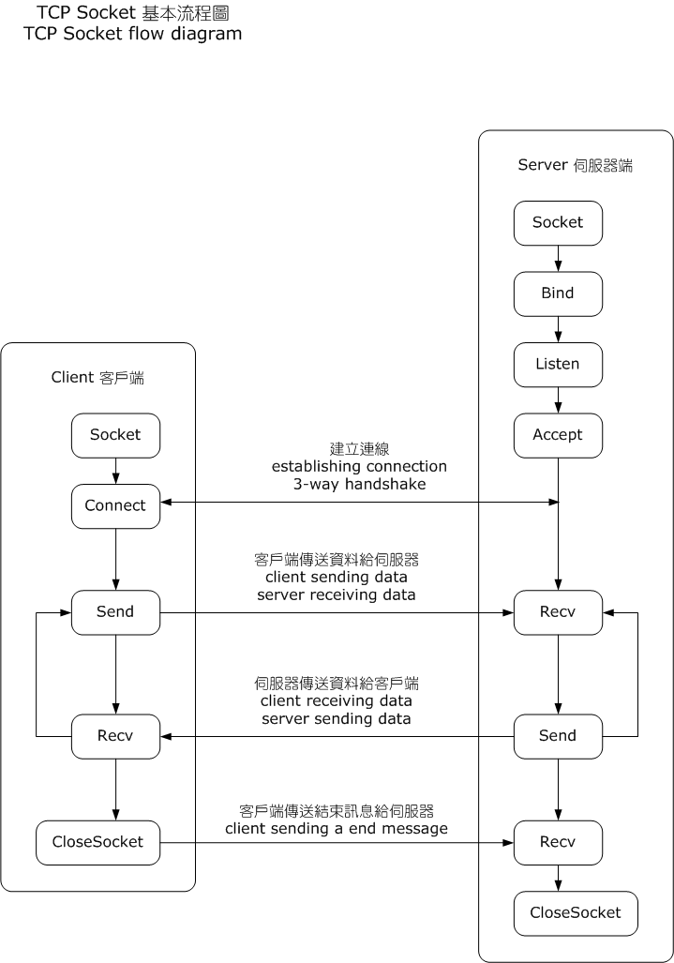

Slide 18

Direccionamiento y establecimiento de conexión
Direccionamiento y establecimiento de conexión
El método que permite definir las direcciones de transporte en las que los procesos pueden escuchar solicitudes de conexión es a través de puntos terminales conocidos cómo puertos.
Acuerdo de tres vías (three-way handhsake). Es un protocolo que implica que un igual (receptor) verifique que la conexión sea realmente la actual.

Slide 19
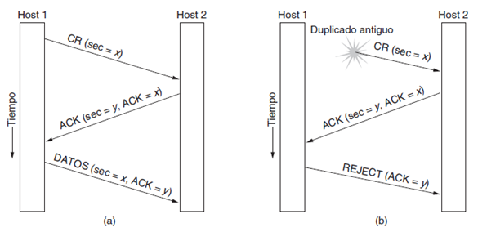
Segmentos
CR (CONNECTION REQUEST)
DR (DISCONNECTION REQUEST)
ACK (acknowledgement), es un mensaje que el destino de la comunicación envía al origen de esta para confirmar la recepción del mensaje.
Establecimiento de una conexión

Slide 20
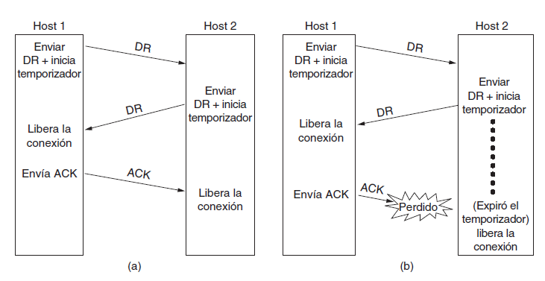
Algunos segmentos:
ACK (acknowledgement), es un mensaje que el destino de la comunicación envía al origen de esta para confirmar la recepción del mensaje.
CR (CONNECTION REQUEST)
DR (DISCONNECTION REQUEST)
Liberación de una conexión

Slide 21
Los protocolos de transporte de internet: udp

Slide 22
Udp (user datagram protocol)
Proporciona una forma para que las aplicaciones envíen datagramas IP encapsulados sin tener que establecer una conexión. RFC 768.
UDP es un protocolo simple para interacciones cliente/servidor y multimedia.
UDP trasmite segmentos que consisten en un encabezado de 8 bytes seguido de la carga útil.
La longitud incluye el encabezado de 8 bytes y los datos. La longitud mínima es de 8 bytes y la máxima es de 655515 bytes.

